Slide 2
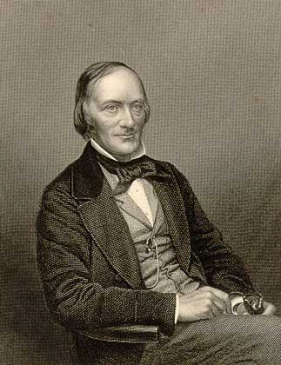
Роберт Оуэн
1771— 1858

Slide 3
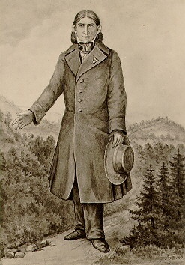
Фридрих Вильгельм Август Фрёбель
1782 —1852

Slide 4
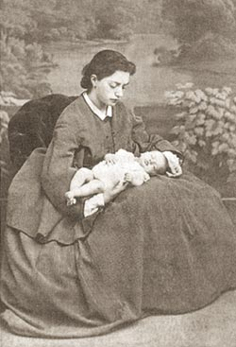
Аделаида Семеновна
Симонович

Slide 5
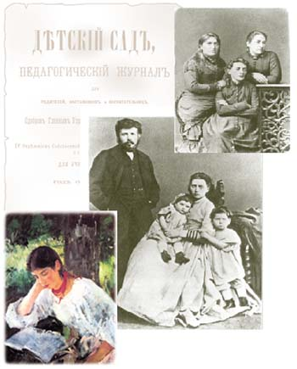

Slide 6
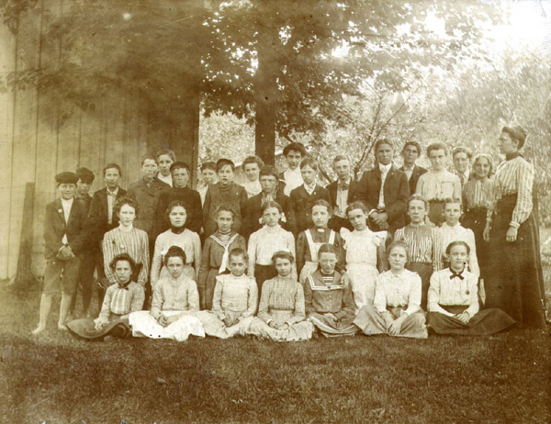

Slide 7
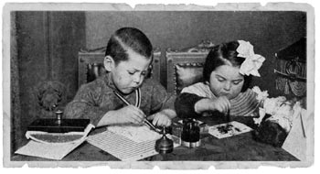

Slide 8
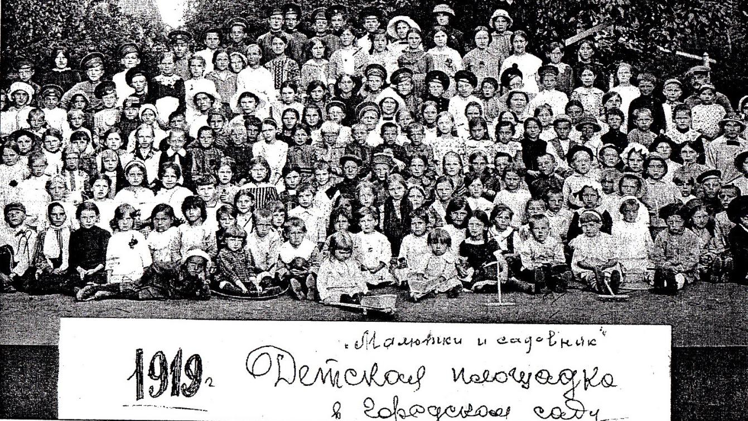
Детская площадка в городском саду города Кургана
летом 1919 года

Slide 9
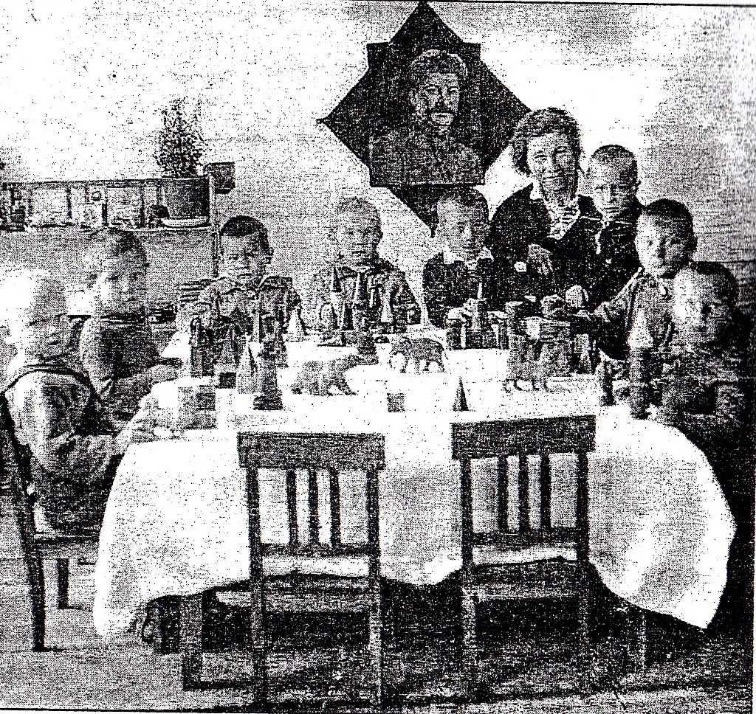
Детсадовцы и их воспитатель .
Курган ,начало 30-х годов

Slide 10
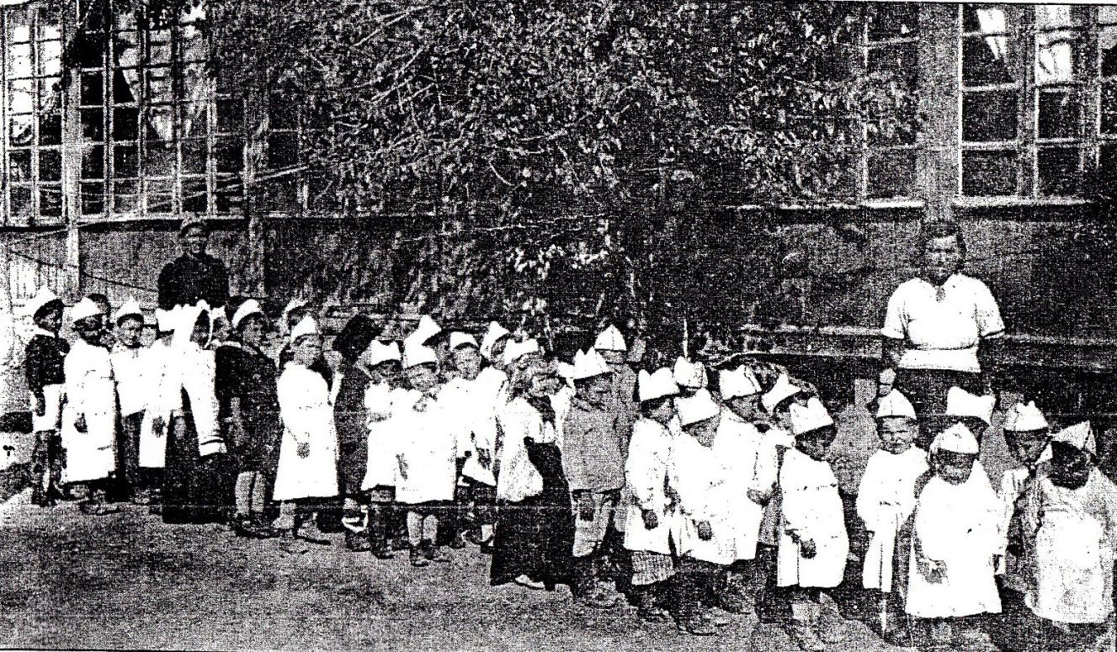
Группа детей с воспитателем.
Курган, 1936 год

Slide 11
Модели интеграции детей с ограниченными возможностями здоровья
в среду нормально развивающихся детей:
Специальный кабинет
Путешествующий педагог
Консультант

Slide 12
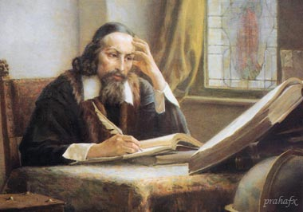
Ян Амос Коменский (1592 - 1670)

Slide 13
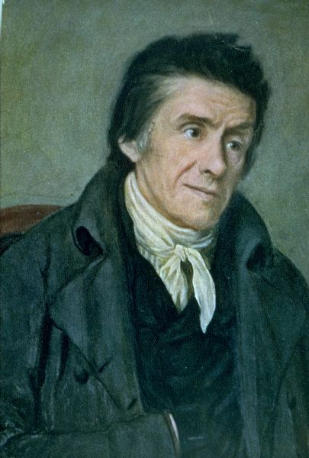
Иоган Генрих
Песталоцци
(1746 - 1827)

Slide 14
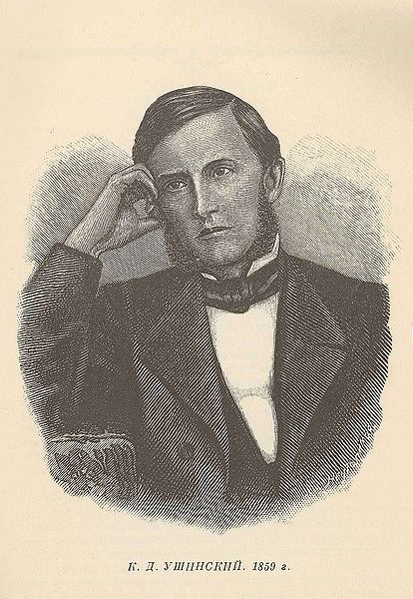
Константин Дмитриевич Ушинский
(1824 - 1870)

Slide 15
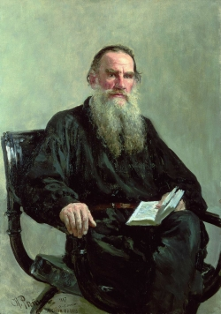
Лев Николаевич Толстой
(1828 - 1910)

Slide 16
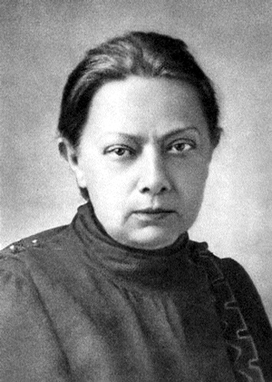
Надежда Константиновна Крупская
(1869 - 1939)

Slide 17
ВИКТОРИНА

Slide 18
Ян Амос Коменский (1592 - 1670)

Slide 19
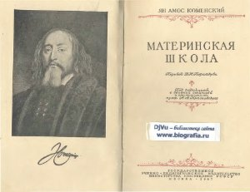

Slide 20
Иоган Генрих
Песталоцци
(1746 - 1827)

Slide 21
6 даров Фридриха Фребеля

Slide 22
Константин Дмитриевич Ушинский
(1824 - 1870)

Slide 23
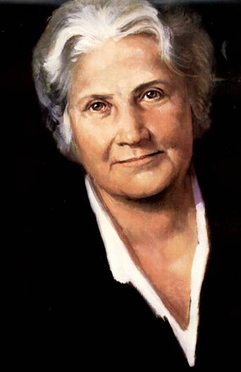
Мария Монтессори

Slide 24
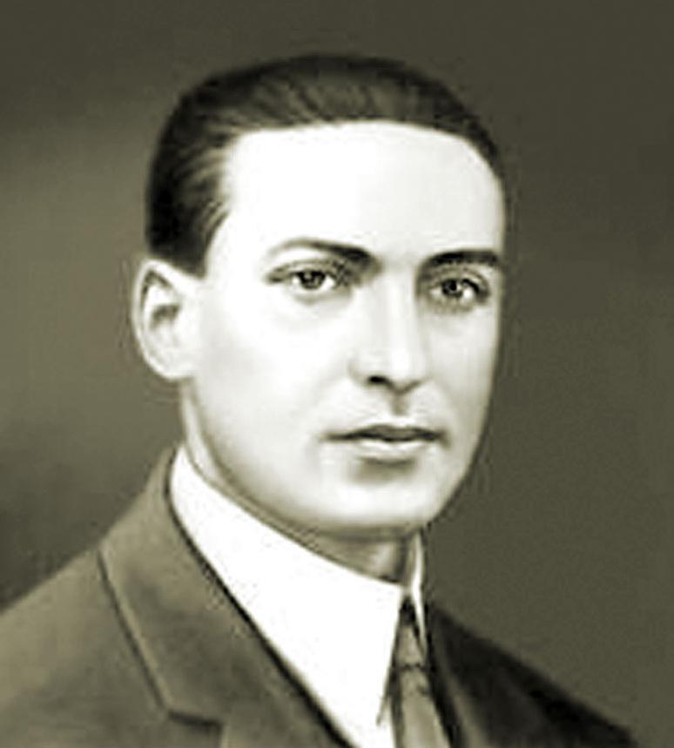
Лев Семенович Выготский

Slide 25
Аделаида Семеновна
Симонович

Slide 26
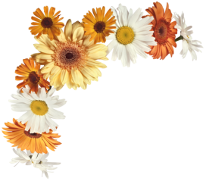
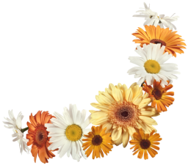
Самая светлая радость на свете — Это, конечно, дошкольники-дети. Только увижу друзей-почемучек, В детство найду я потерянный ключик. Тысячу разных и сложных вопросов Мне задает непоседа курносый. Будет ответ мой и точен, и ярок, Словно желанный и щедрый подарок. Жизнь подарила мне главное чудо, Скоро я доброй волшебницей буду, Чтобы сияли глаза ребятишек — Шустрых девчонок и шумных мальчишек.

